Slide 1
8 класс Урок 65
Половой и возрастной
состав населения России

Slide 2
Половой состав населения — это соотношение количества мужчин и женщин, которое зависит от биологических, исторических и социальных причин.
Половой состав населения — это важнейший демографический показатель, позволяющий прогнозировать демографическую ситуацию. Статистика свидетельствует, что мальчиков рождается больше, чем девочек (на 100 девочек рождается в среднем 105 мальчиков).
С течением времени ситуация меняется, и в возрастной группе 25–30 лет доля женского населения начинает превышать долю мужского.

Slide 3
Историческое развитие России в XX веке оказало большое влияние на соотношение полов. Огромное количество мужчин погибло во время революций, войн и репрессий. Соотношение женщин и мужчин после Великой Отечественной войны составляло 67 % и 33 % соответственно.
До 1995 г. соотношение постепенно выравнивалось, но затем доля мужчин снова начала сокращаться.

Slide 4
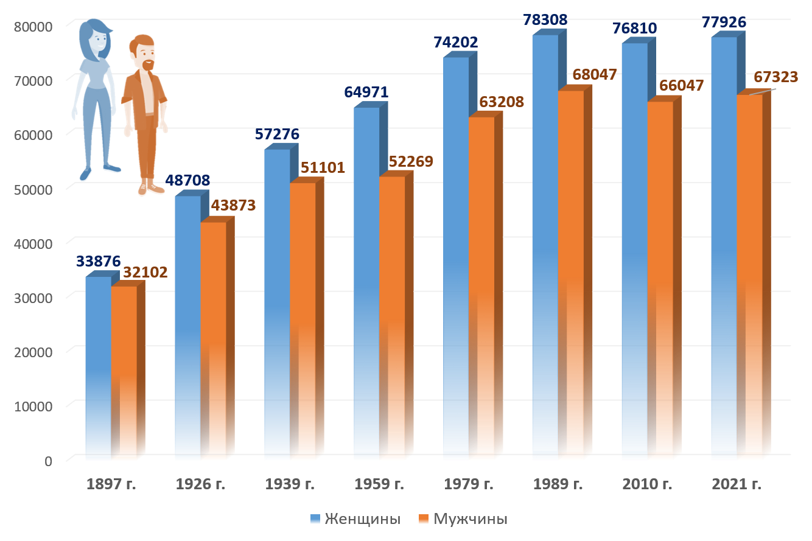
В России проживает больше женщин, чем мужчин. Современное соотношение составляет 54 % к 46 %. Это один из самых высоких численных перевесов женщин в мире.

Slide 5
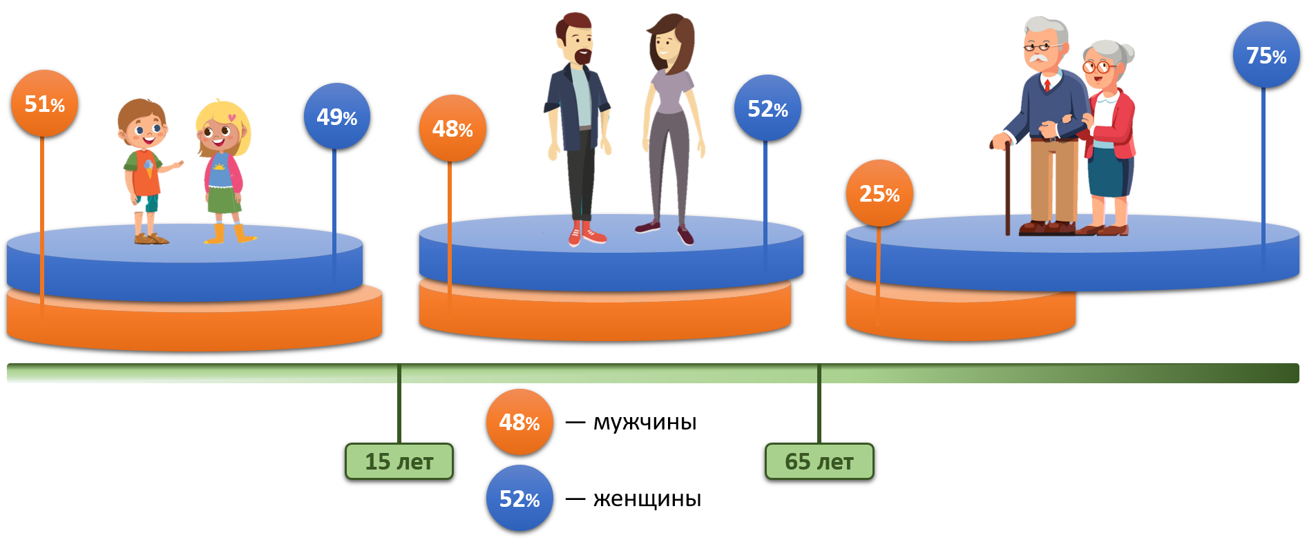
В возрасте до 15 лет в России преобладают мужчины. Затем соотношение постепенно выравнивается, а уже с 33-летнего возраста начинают преобладать женщины.

Slide 6
В значительной части районов и крупных городов нашей страны женщин проживает больше, чем мужчин. Только в местах с тяжёлыми условиями труда количество мужчин больше (север и северо-восток страны).
Женщины преобладают в половом составе практически всех субъектов Российской Федерации, кроме Чукотского автономного округа.
Одинаковое количество населения обоих полов проживает в Ямало-Ненецком автономном округе и в Камчатском крае.
Самое большое преобладание женского населения над мужским отмечается в Ивановской, Новгородской и Тверской областях.

Slide 8
Для определения общих возрастных особенностей населения той или иной страны выделяют 3 основные группы:
дети и подростки (до 15 лет);
трудоспособный возраст (от 15 до 65 лет);
население старше 65 лет
Возрастная структура населения
Один из важнейших демографических показателей — возрастной состав населения.

Slide 9
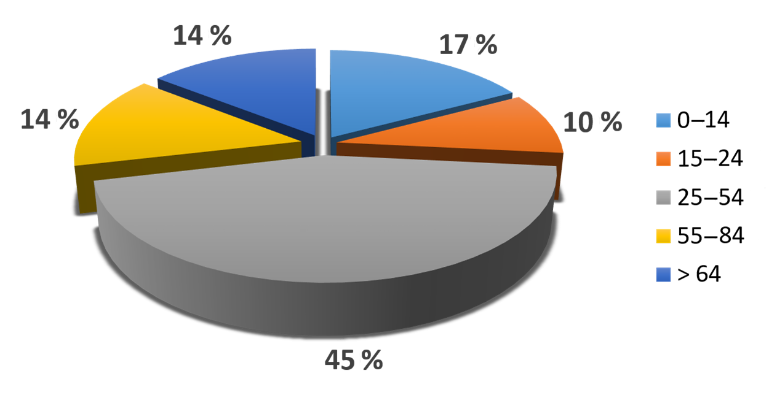
В возрастной структуре населения мира со второй половины ХХ в. наблюдается негативная тенденция — «старение» населения, то есть уменьшение численности детей и подростков, увеличение численности лиц старше 65 лет и, как следствие, повышение среднего возраста жителей. В России этот процесс главным образом происходит за счёт сокращения рождаемости и, соответственно, повышения доли пожилых жителей, а не за счёт увеличения средней продолжительности жизни.

Slide 10
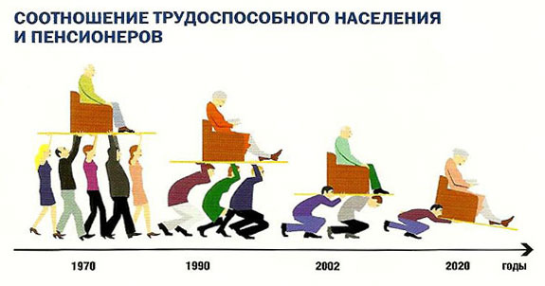
Сильнее всего «старение» происходит на Дальнем Востоке, Центральной России и Европейском Северо-Западе, Тульской, Рязанской и Тверской областях (большая доля пожилого населения).

Slide 14
ИТОГИ
В России наблюдается преобладание женского населения над мужским: на 1 000 мужчин приходится 1 151 женщины (по данным 2023 г.).
Меньшая численность мужского населения связана с событиями XX в., революциями, войнами, репрессиями, а также более травмоопасными профессиями, занятием экстремальными видами спорта, вредными привычками.
На соотношение мужского и женского населения влияет специализация регионов и занятость населения. Мужское население преобладает в северных и северо-восточных регионах страны.
Для возрастной структуры населения России характерно увеличение доли лиц старших возрастов и повышение среднего возраста жителей.

Slide 15
Источник https://www.yaklass.ru/p/geografiya/8-klass/naselenie-rossiiskoi-federatcii-6828521/polovoi-sostav-prodolzhitelnost-zhizni-6850139/re-72e62093-a0e6-4803-b709-780491c00e19?previousItemId=6c9f0f72-3170-40c9-8ac6-e34027536491&fromDirection=next
https://foxford.ru/wiki/geografiya/vozrastnoj-sostav-naseleniya-rossii
https://foxford.ru/wiki/geografiya/vozrastnoj-sostav-naseleniya-rossii

